Slide 1
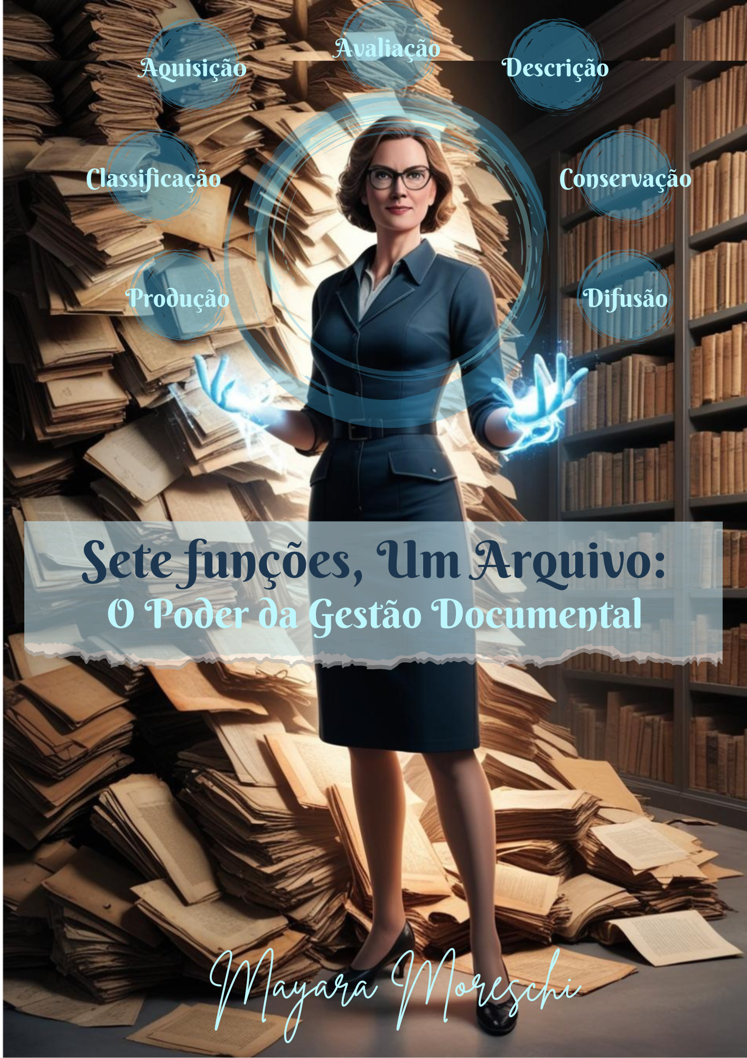

Slide 2
Índice
01. Produção: Onde Tudo Começa.......................04
02. Aquisição: Reunindo o Necessário..................06
03. Classificação: Separando o Joio do Trigo........08
04. Avaliação: O Peso da Importância...................10
05. Descrição: O Catálogo do Acervo.....................12
06. Conservação: Protegendo Tesouros................14
07. Difusão: Informar é Poder................................16
Conclusão........................................................18

Slide 3
01
01
PRODUÇÃO
PRODUÇÃO

Slide 4
Produção
Onde Tudo Começa
A função de produção envolve a criação ou recepção de documentos no âmbito das atividades de uma organização. Isso inclui tanto a elaboração de documentos internos, como memorandos e relatórios, quanto a recepção de documentos externos, como contratos e propostas.
Exemplo:
Contratos de Trabalho
Imagine uma empresa que precisa contratar novos funcionários. Nesse processo, são gerados contratos de trabalho que formalizam as relações entre empregador e empregado. Esses documentos devem ser criados seguindo padrões definidos, como a inclusão de cláusulas específicas e o uso de formatos consistentes, garantindo que possam ser facilmente organizados e localizados futuramente.

Slide 5
02
02
AQUISIÇÃO
AQUISIÇÃO

Slide 6
Aquisição
Reunindo o Necessário
A aquisição abrange o processo de incorporar documentos ao acervo, seja por produção interna ou recebimento de fontes externas. Essa função garante que toda documentação relevante seja registrada e armazenada adequadamente.
Exemplo:
Parcerias Comerciais
Quando uma empresa firma parcerias, ela recebe documentos como contratos, propostas e relatórios. Esses registros devem ser analisados e incorporados ao sistema de gestão documental, assegurando que estejam disponíveis para consulta futura e contribuam para a tomada de decisões estratégicas.

Slide 7
03
03
CLASSIFICAÇÃO
CLASSIFICAÇÃO

Slide 8
Classificação
Separando o Joio do Trigo
A classificação organiza os documentos de acordo com um plano pré-estabelecido, agrupando-os por temática, função ou tipo. Essa etapa é essencial para estruturar o acervo documental de forma lógica e funcional.
Exemplo:
Documento de Clientes
Uma loja online recebe diversos e-mails de seus clientes diariamente. Esses e-mails podem tratar de reclamações, sugestões ou pedidos de informações. Para facilitar o atendimento e o registro, cada mensagem é classificada em categorias específicas. Assim, quando um cliente entra em contato novamente, a equipe consegue localizar rapidamente as interações anteriores.

Slide 9
04
04
AVALIAÇÃO
AVALIAÇÃO

Slide 10
Avaliação
O Peso da Importância
A avaliação consiste em analisar o valor dos documentos para decidir sobre sua preservação ou descarte. Esse processo leva em conta aspectos legais, administrativos e históricos.
Exemplo:
Contas Pagas
Em uma residência ou empresa, as contas de energia elétrica precisam ser guardadas por um prazo específico, geralmente cinco anos, conforme exigências legais. Após esse período, caso não sejam mais necessárias, podem ser descartadas de forma segura. Essa prática evita o acúmulo de documentos desnecessários e garante que informações sensíveis não sejam expostas.

Slide 11
05
05
DESCRIÇÃO
DESCRIÇÃO

Slide 12
Descrição
O Catálogo do Acervo
A descrição consiste em detalhar os documentos por meio de instrumentos como inventários, catálogos e guias. Isso facilita a busca e a compreensão do conteúdo do acervo.
Exemplo:
Biblioteca Digital
Uma plataforma de artigos acadêmicos organiza seus materiais utilizando descrições detalhadas, como título, autor, resumo e palavras-chave. Esses dados permitem que pesquisadores localizem rapidamente os artigos relevantes para seus estudos, otimizando o tempo e a eficiência na busca por informação.

Slide 13
06
06
CONSERVAÇÃO
CONSERVAÇÃO

Slide 14
Conservação
Protegendo Tesouros
Conservar documentos é garantir que permaneçam íntegros e acessíveis ao longo do tempo. Essa etapa inclui medidas de proteção contra danos físicos, químicos e ambientais.
Exemplo:
Atas de Reunião
Uma escola realiza reuniões periódicas para discutir planejamento pedagógico. As atas dessas reuniões contêm decisões importantes e devem ser preservadas em local adequado. Isso inclui o uso de armários fechados, ambiente com controle de umidade e, preferencialmente, digitalização para reduzir o manuseio do documento físico.

Slide 15
07
07
DIFUSÃO
DIFUSÃO

Slide 16
Difusão
Informar é Poder
O acesso diz respeito à disponibilização de documentos para consulta, assegurando que a informação certa chegue ao público autorizado no momento oportuno.
Exemplo:
Histórico Escolar
Alunos frequentemente solicitam históricos escolares para matrículas em cursos ou processos seletivos. As instituições devem manter esses documentos organizados e facilmente acessíveis, tanto em formato físico quanto digital, para agilizar o atendimento e cumprir prazos com eficiência.

Slide 17
CONCLUSÃO
CONCLUSÃO

Slide 18
A gestão documental não é apenas uma necessidade organizacional; é uma ferramenta poderosa para otimizar processos, proteger a informação e garantir a memória institucional. Na era digital, onde a quantidade de informações cresce exponencialmente, sua importância tornou-se ainda mais evidente. Governos, empresas e indivíduos enfrentam desafios inéditos para organizar e proteger dados em diversos formatos, desde papéis físicos até arquivos digitais.
Além disso, a gestão documental tem sido fundamental para garantir transparência, conformidade legal e tomada de decisões embasadas. Instituições modernas reconhecem que uma boa gestão de documentos não é um luxo, mas uma exigência para manter a competitividade e a confiança em um mundo cada vez mais conectado.

Slide 19
Portanto, investir na aplicação das sete funções arquivísticas é mais do que uma questão de organização: é um passo essencial para alcançar eficiência, segurança e inovação, garantindo que as informações certas estejam disponíveis no momento certo para transformar desafios em oportunidades.

Slide 20
OBRIGADA
POR LER ATÉ AQUI
Esse E-book foi gerado com fins didáticos de construção e manipulação de Inteligências Artificiais que faz parte de exercício do Bootcamp realizado pela plataforma DIO durante os meses de Dezembro/2024 e Janeiro/2025.
Autora
Mayara Moreschi
maysiq@yahoo.com.br
Esse E-book foi gerado por IA e diagramado e formatado por humano.

